Slide 1
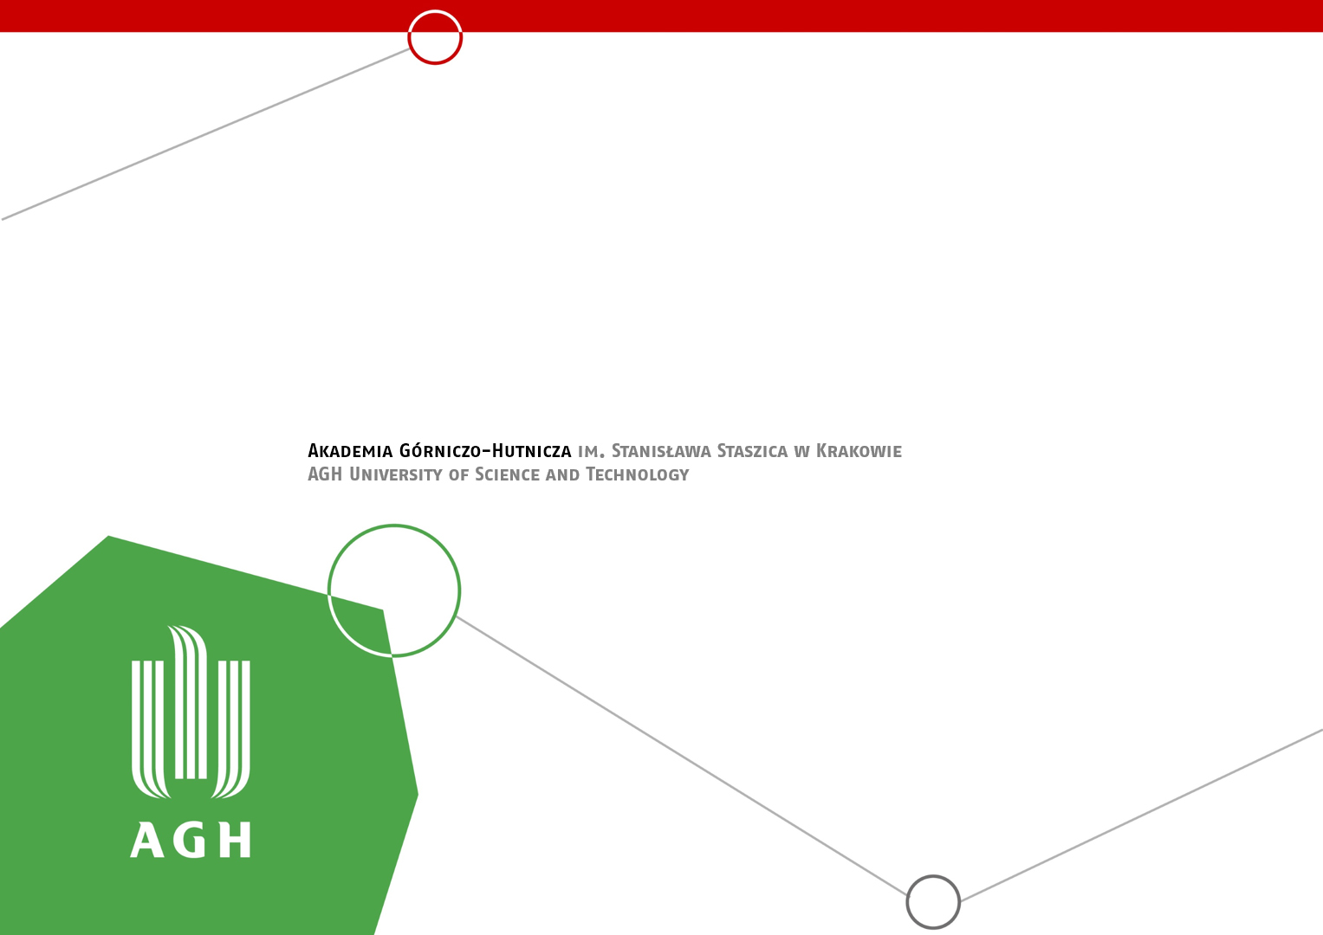
Aplikacja do trenowania naśladowania wzorców dźwiękowych
16.11.2017
Autor: Maciej Józefczyk
Promotor: dr. Paweł Oleksik

Slide 2
Cele pracy:
  Stworzenie aplikacji desktopowej, która będzie w stanie sprawdzać podobieństwo między dostarczoną przez użytkownika próbką dźwięku z jej odpowiednikiem nagrywanym i analizowanym w czasie rzeczywistym przez aplikacje.
  Creating a desktop app for people to help them train their ability to imitate sound samples.

Slide 3
Jak?
Plik dźwiękowy wczytany przez użytkownika będzie analizowany od razu po wczytaniu do aplikacji
Dane dźwiękowe będą dzielone na okna o zadanej długości
Na bazie próbek obliczane będą parametry, które informują o cechach analizowanej próbki.
Parametry korespondujące ze sobą kawałków plików: dostarczonego przez użytkownika oraz nagrywanego w czasie rzeczywistym - będą sprawdzane pod względem podobieństwa
Sprawdzanie korelacji pomiędzy widmem amplitudowym próbek obu sygnałów
Użycie autokorelacji do sprawdzenia timingu

Slide 4
Problemy związane z implementacją
Znalezienie/rozpoznanie urządzeń wejściowych (mikrofon) (PyAudio lib.),
Zebranie informacji od wybranego urządzenia wejściowego o obsługiwanych wartościach parametrów sygnału takich jak bitdepth, częstotliwość próbkowania, liczba obsługiwanych kanałów.
Obsługiwanie w czasie rzeczywistym dużych ilości danych wejściowych
Konwertowanie typu nagrania dostarczonego przez użytkownika (np.mp3) do formatu którym posługuje się aplikacja – wav
Notes:
DESCRIBE THIS PARAMETERS – audio parameters
Observer pattern, messages(events), JMS
Describe what wav is.
Konwertowanie typu dostarczonego przez użytkownika nagrania (np.mp3) do formatu którym posługuje się aplikacja – wav:
Z dwoma ostatnimi punktami wiąże się sprawdzenie czy jest możliwe dostosowanie dostarczonego nagrania do formatu obsługiwanego przez mic.
this is tricky because of e.g. increasing nr of frames per second.

Slide 5
Problemy związane z implementacjąa
Dostosowanie parametrów – dostarczonej przez użytkownika próbki wejściowej do parametrów sygnału wejściowego obsługiwanego przez mikrofon
Preliminary input audio file analysis (e.g. pitch tracing, loudness) – what comes with these informations?
Zapisywanie sygnału wejściowego z jednoczesną analizą korelacji.

Slide 6
Zastosowane sposoby sprawdzania korelacji pomiędzy parametrami dźwięków
Kształt obwiedni obu nagrań – informuje np. o akcentowaniu pewnych fraz w zdaniu
Sprawdzanie wysokości danego dźwięku (pitch tracing) – wybranie najgłośniejszej częstotliwości w próbce – pomaga w wiernym odtworzeniu
Indentyfikacja rozbieżności czasowej pomiędzy analizowanymi nagraniami – autokorelacja.

Slide 7

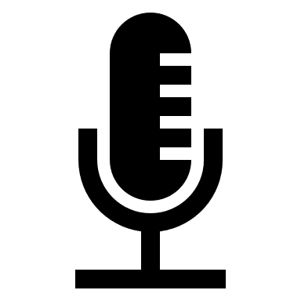

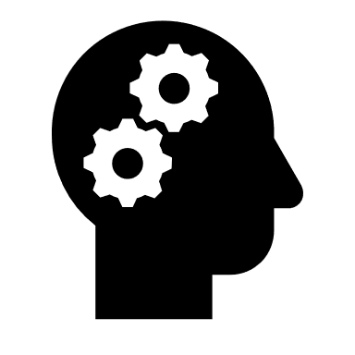
Dodatkowe cechy aplikacji
Loopback – zawierający mix dostarczonej próbki oraz nagrywanego dźwięku
Umożliwienie użytkownikowi zmiany źródła nagrywanego dźwięku
Możliwość nagrania wielu wersji => wybranie najlepszej
Aplikacja posiada architekturę, która pozwala łatwo oddzielić warstwę interfejsu użytkownika od silnika aplikacji

Slide 8
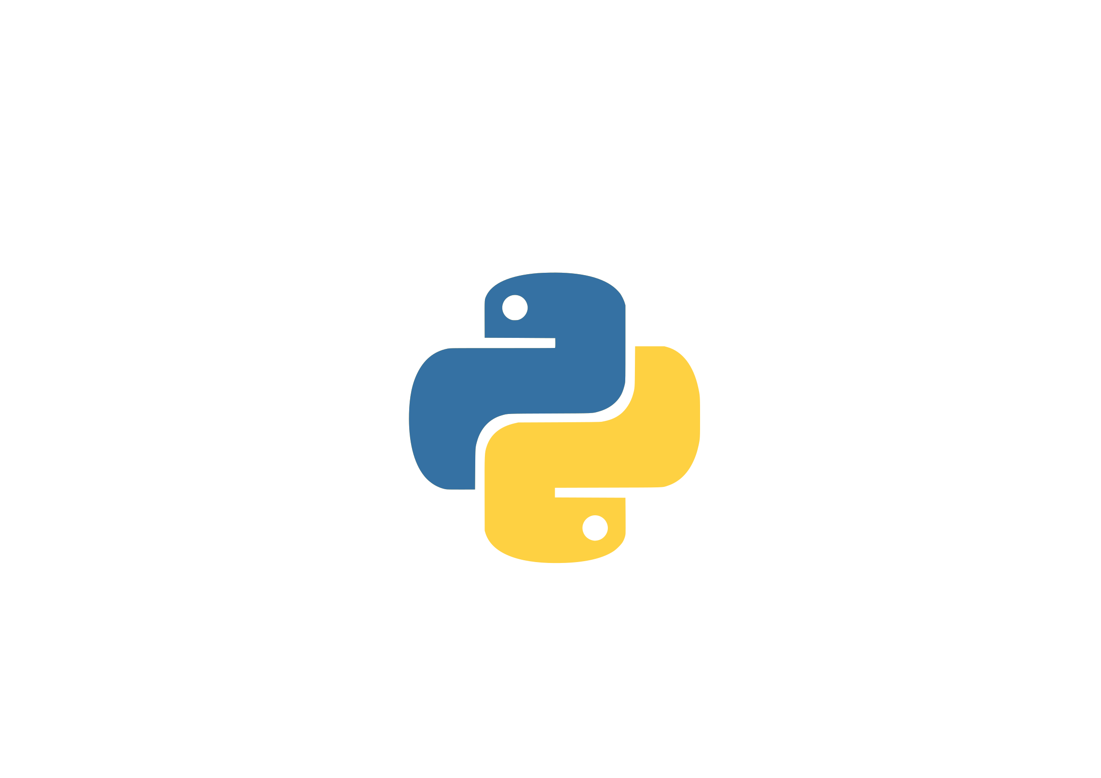
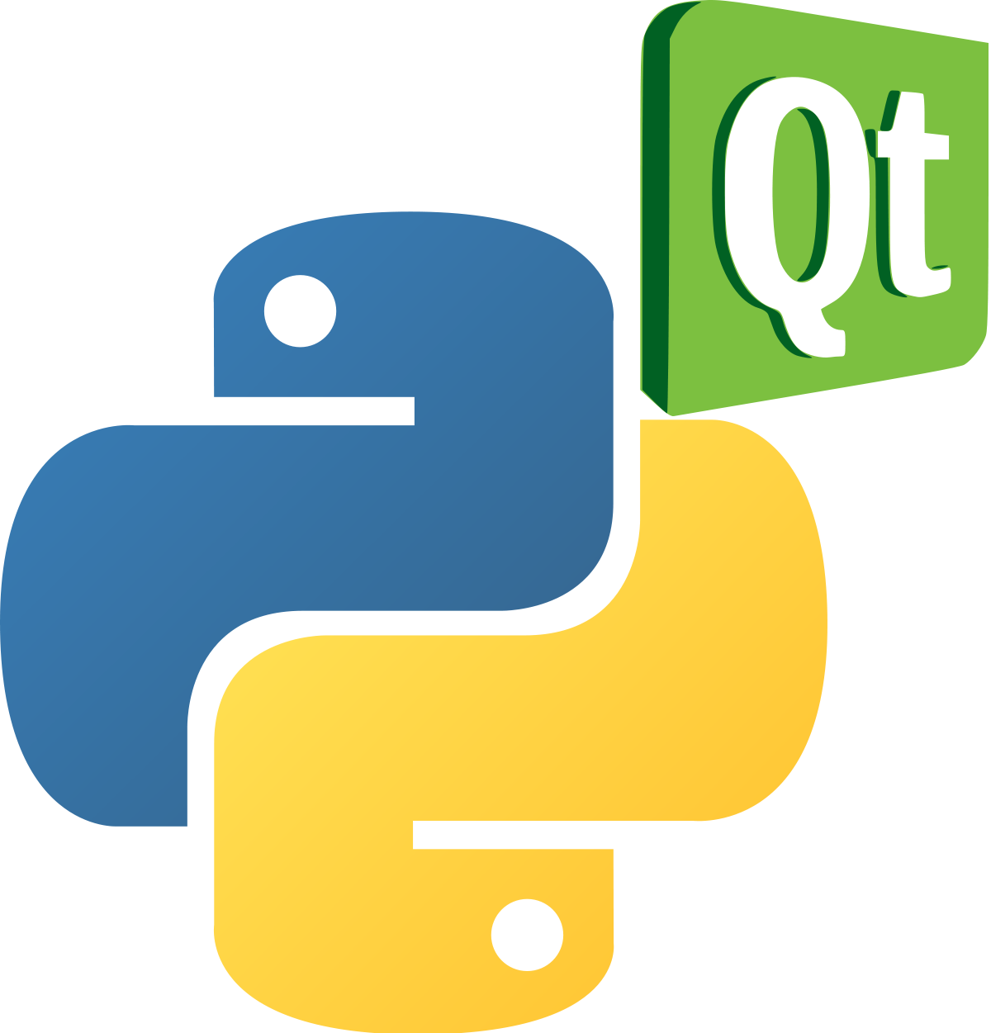


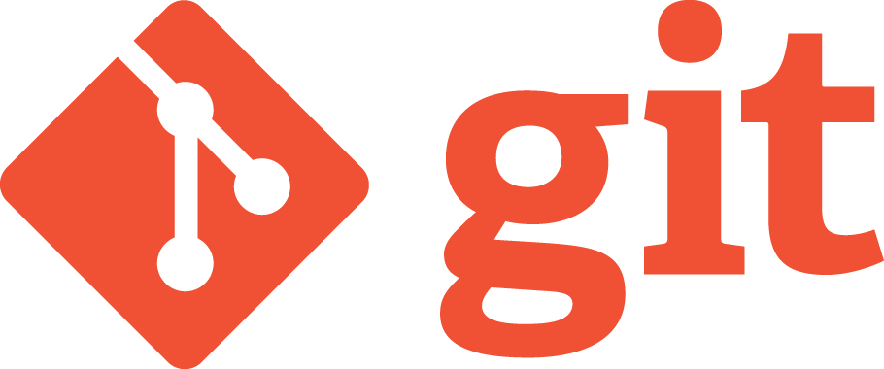


Wykorzystane technologie
Python 3.6.3
PyQt4 + pyqtgraph custom widget
NumPy
PyAudio
Przy tworzeniu wykorzystane zostały:
- git
- GitHub (https://github.com/maciejj04/Apollo)
- Stack Overflow

